Slide 1

Вредные привычки
Notes:
1

Slide 2
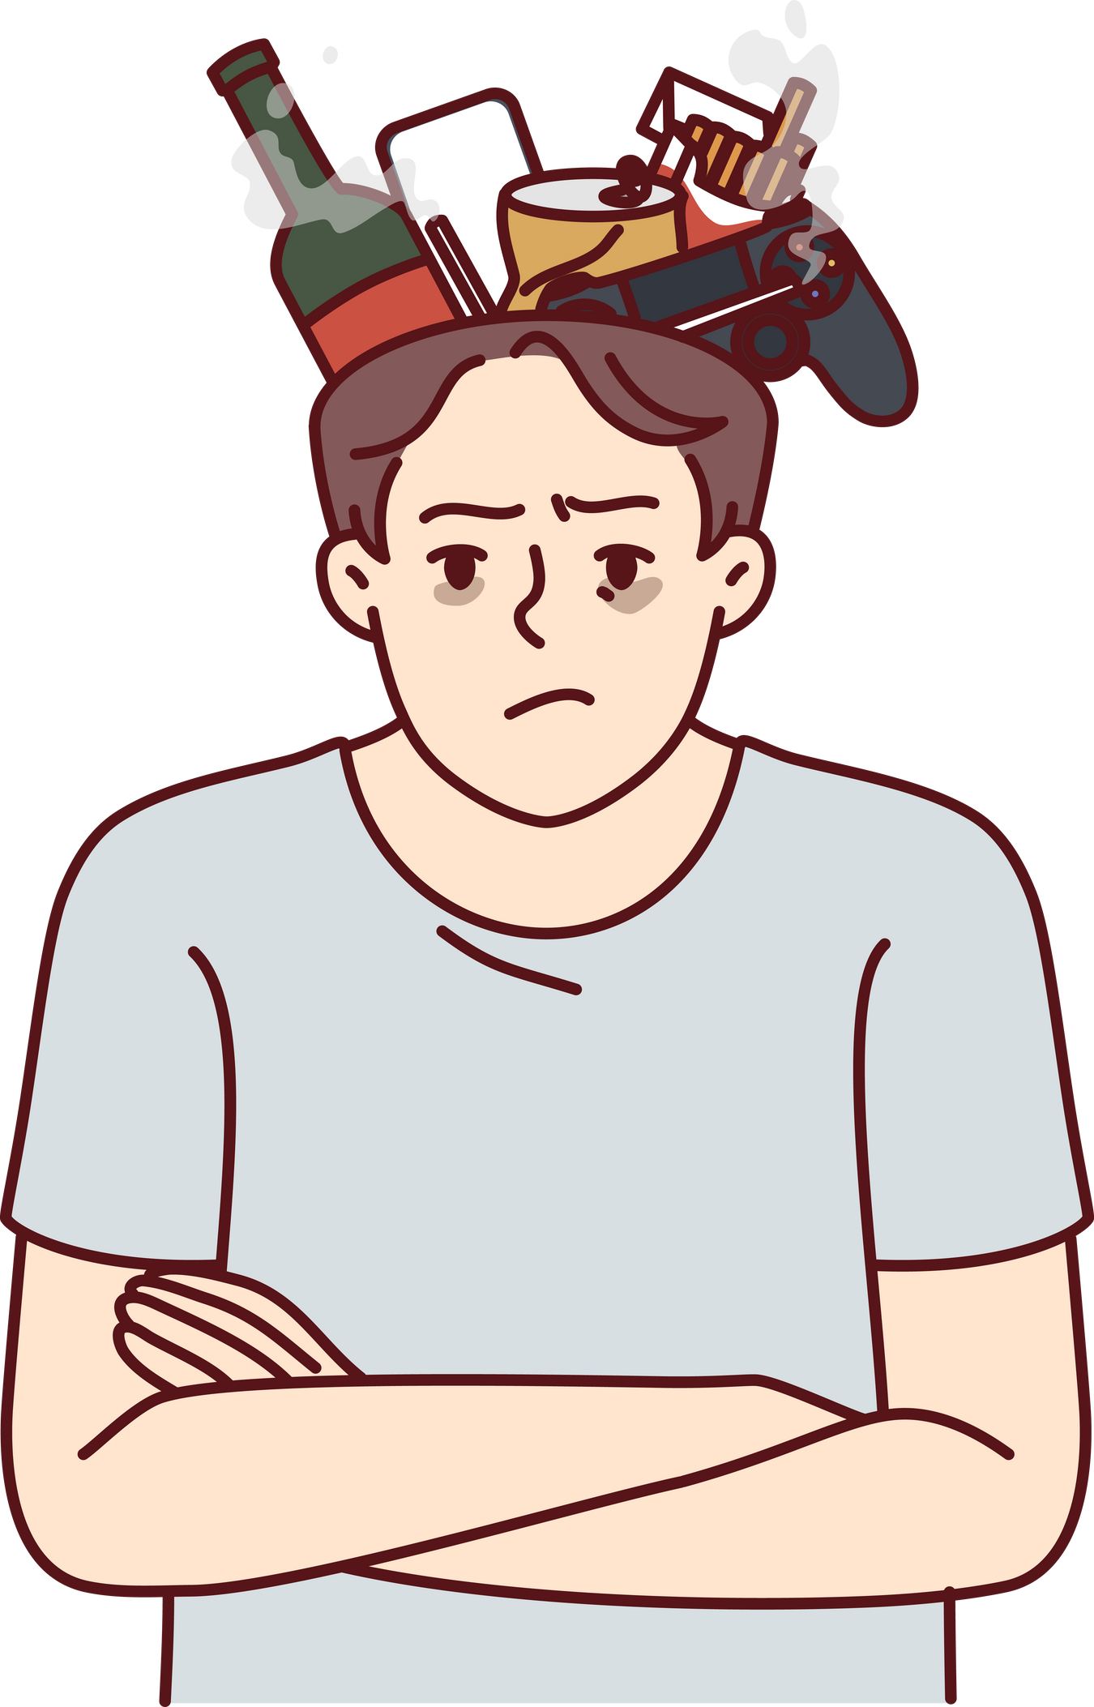
Что такое вредные привычки?
Вредные привычки – термин, характеризующий такой образ жизни, при котором человек осознанно наносит вред своему здоровью, занимаясь определёнными вещами. Эти привычки могут быстро стать зависимостью и негативно влиять на жизнь. Важно распознать и избавиться от вредных привычек как можно раньше.
Notes:
1

Slide 3
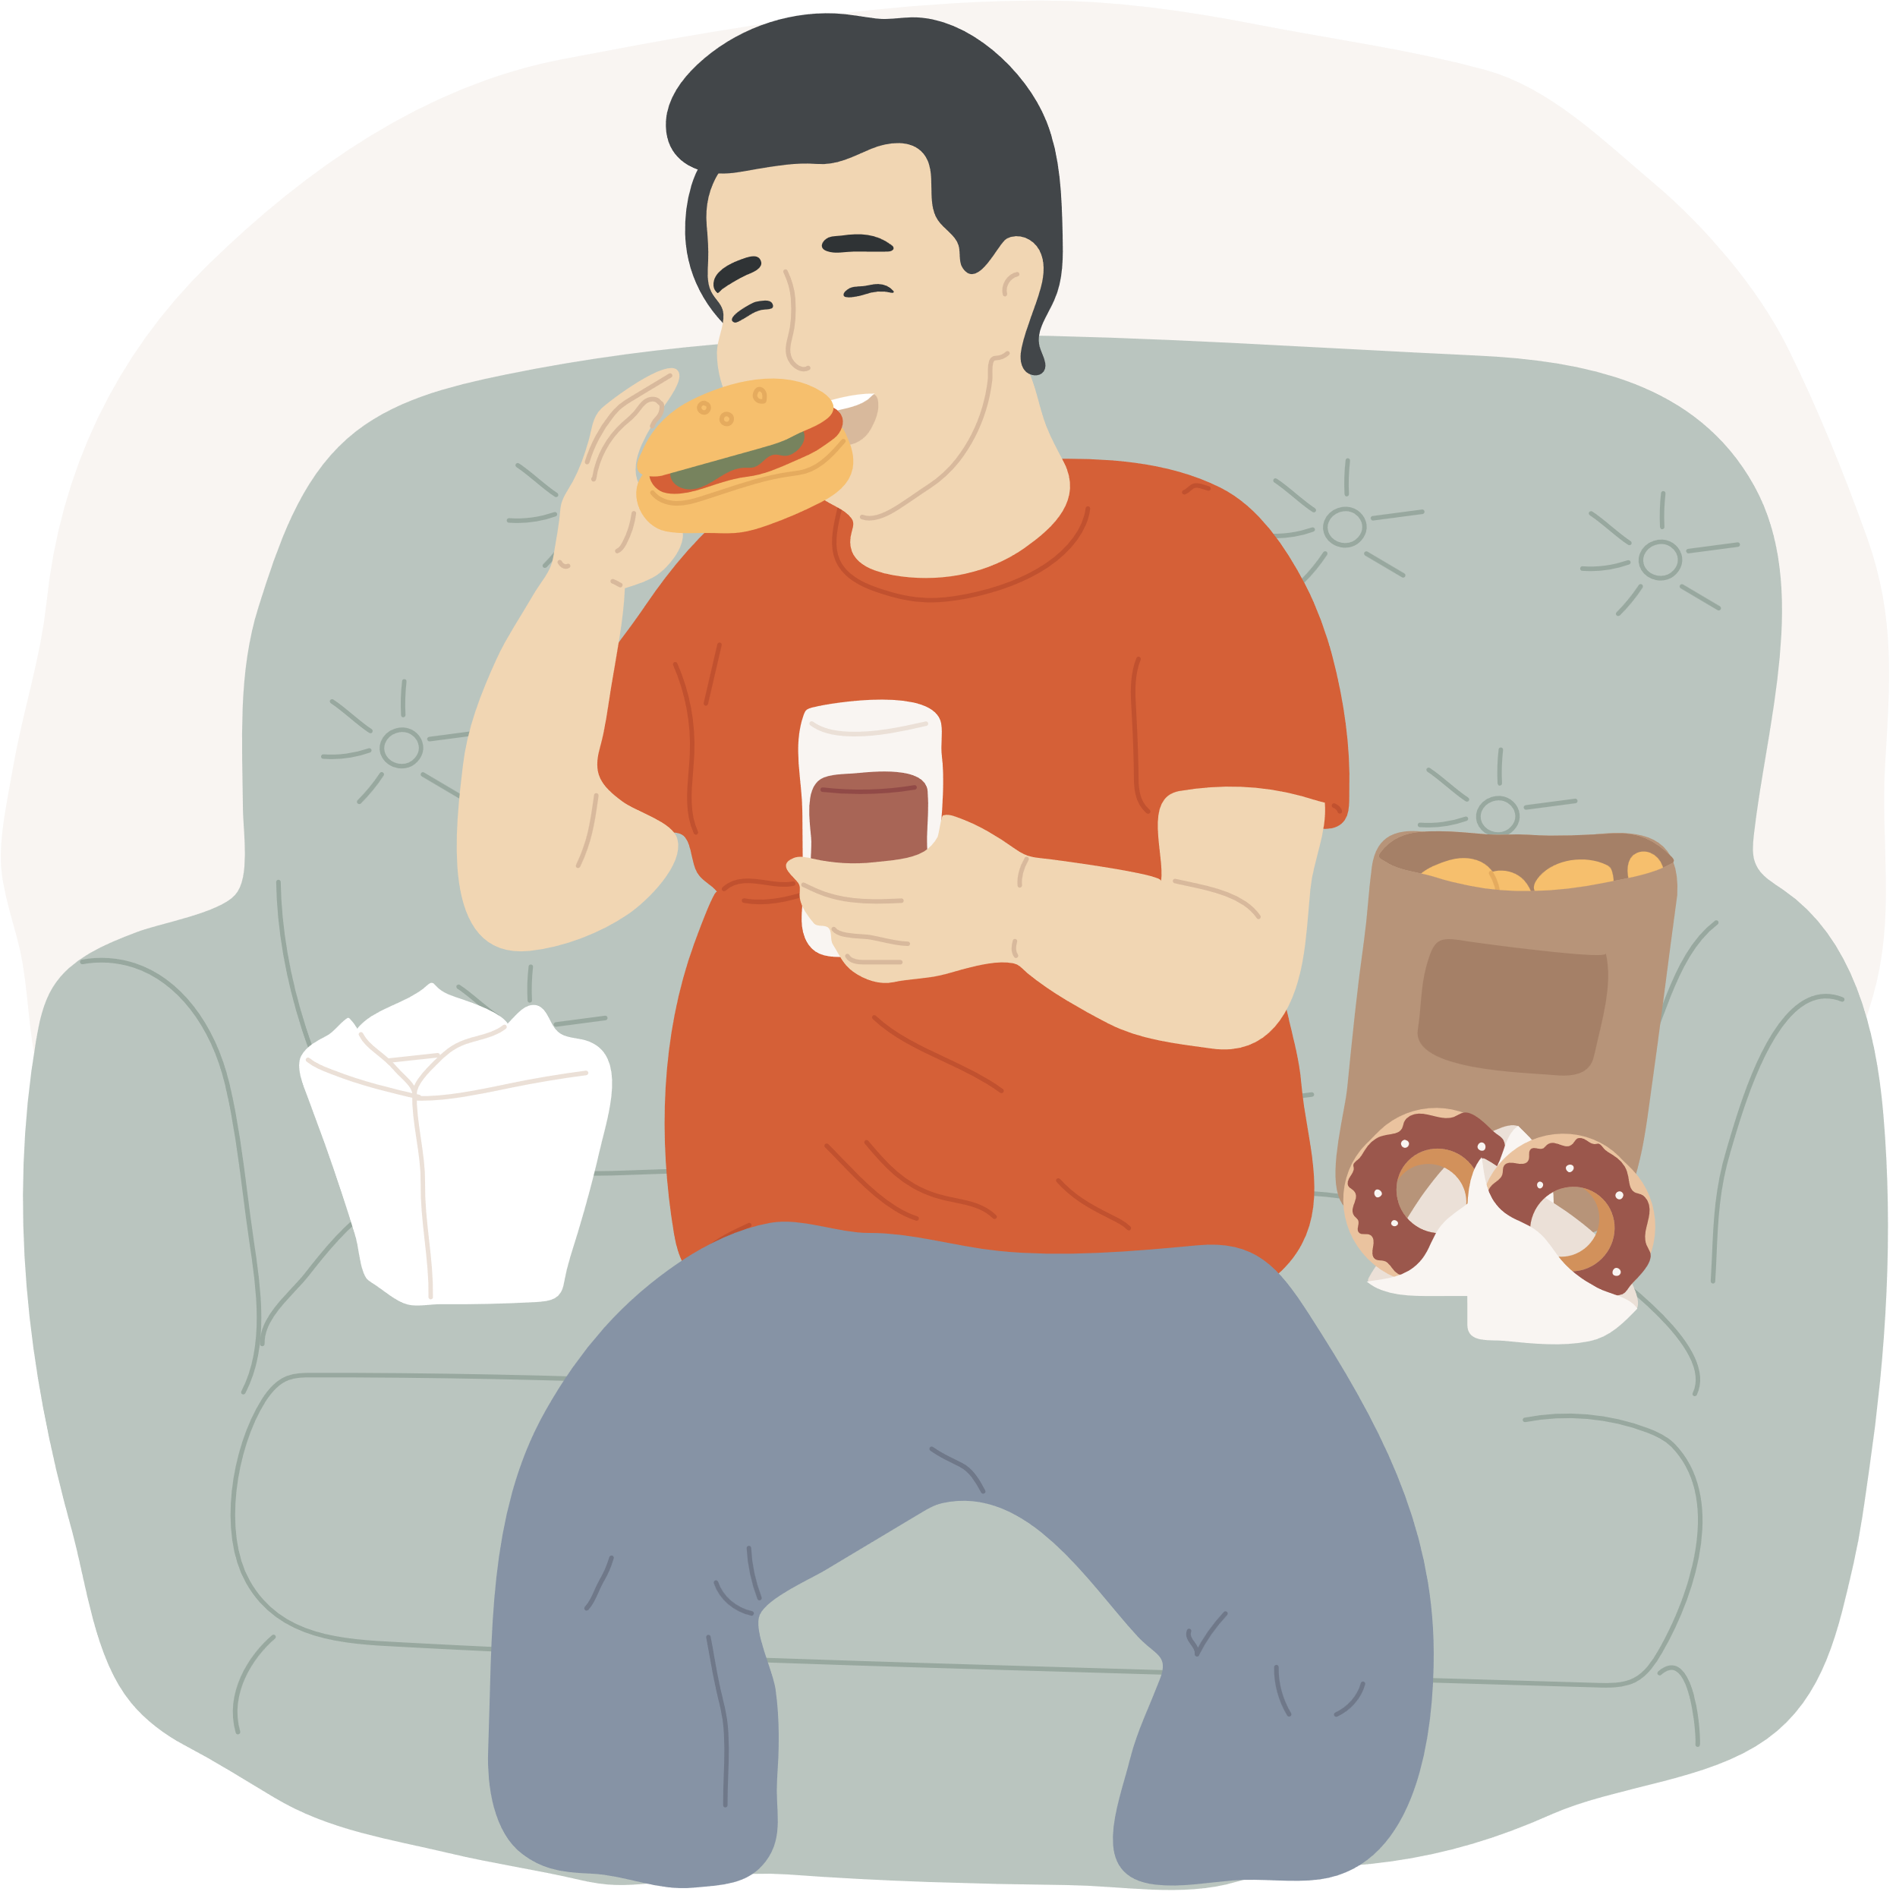
Что такое вредные привычки?
1
Определение
2
Примеры
Вредные привычки - это часто повторяющиеся действия, которые наносят ущерб здоровью и благополучию человека.
Курение, употребление алкоголя, наркомания, нездоровое питание, недостаток сна и физической активности.
3
Последствия
Вредные привычки могут привести к серьезным физическим и психологическим проблемам со здоровьем.
Notes:
2

Slide 4

Курение
Вред для здоровья
Никотиновая зависимость
Курение повышает риск развития рака легких, сердечно-сосудистых заболеваний, хронических болезней дыхательной системы.
Никотин в сигаретах вызывает сильное психологическое и физическое привыкание, из-за чего очень трудно бросить курить.
Влияние на окружающих
Финансовые затраты
Пассивное курение также вредно для здоровья других людей, особенно детей и беременных женщин.
Курение требует регулярных денежных расходов, что наносит ущерб бюджету человека.
Notes:
3

Slide 5

Алкоголизм
Начало
1
Употребление алкоголя может начаться с социального контекста, как способ снятия стресса или расслабления.
2
Зависимость
Злоупотребление алкоголем в течение длительного времени приводит к формированию физической и психологической зависимости.
Последствия
3
Алкоголизм разрушает здоровье, отношения, карьеру и финансовое благополучие человека.
Notes:
4

Slide 6
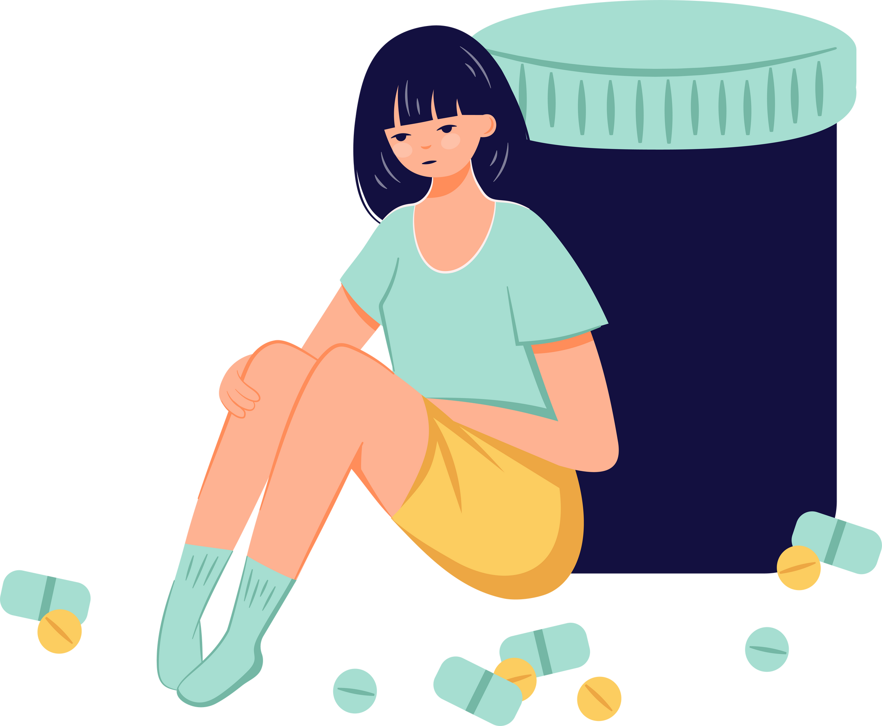
Наркомания
Механизм действия
Наркотики вызывают искусственный подъем настроения и ощущение эйфории, но при этом разрушают мозг и весь организм.
Последствия
Наркомания приводит к серьезным психическим и физическим расстройствам, инвалидности и даже смерти.
Notes:
5

Slide 7




Плохие привычки в питании
Фастфуд
Частое употребление жирной, соленой и сладкой пищи быстрого приготовления вредит здоровью.
Газированные напитки
Содержат большое количество сахара и вредных химических добавок, что приводит к ожирению и диабету.
Перекусы
Постоянные перекусы вместо полноценных приемов пищи нарушают обмен веществ.
Notes:
6

Slide 8
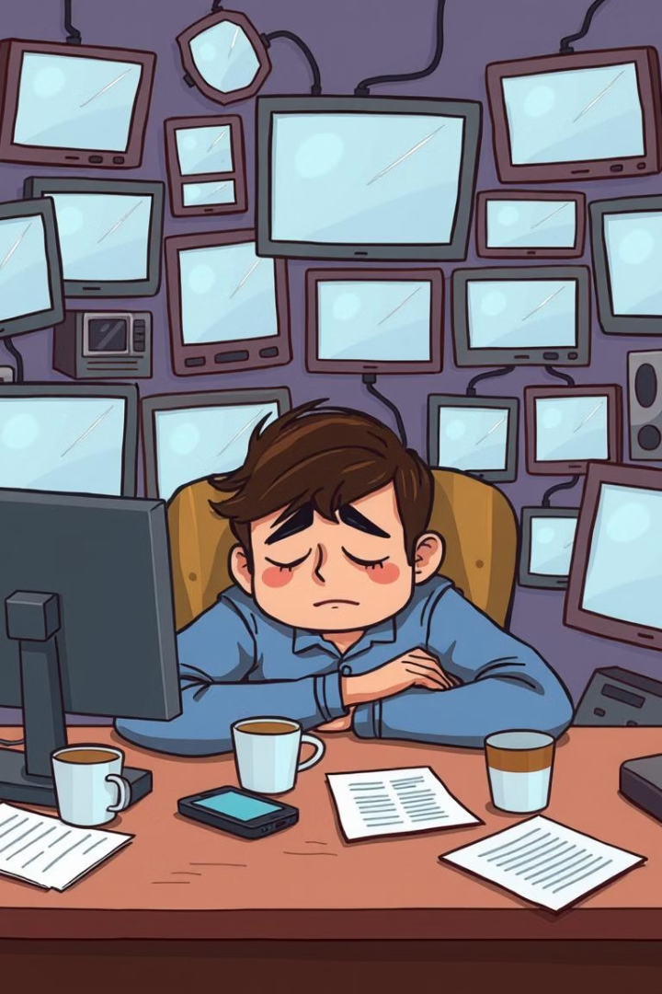



Недостаток сна и физической активности
Недосып
Хронический недостаток сна ухудшает концентрацию, память и эмоциональное состояние.
Малоподвижный образ жизни
Недостаток физической активности приводит к ослаблению здоровья и появлению различных заболеваний.
Взаимосвязь
Отсутствие здорового режима сна и движения значительно ухудшают общее благополучие человека.
Notes:
7

Slide 9
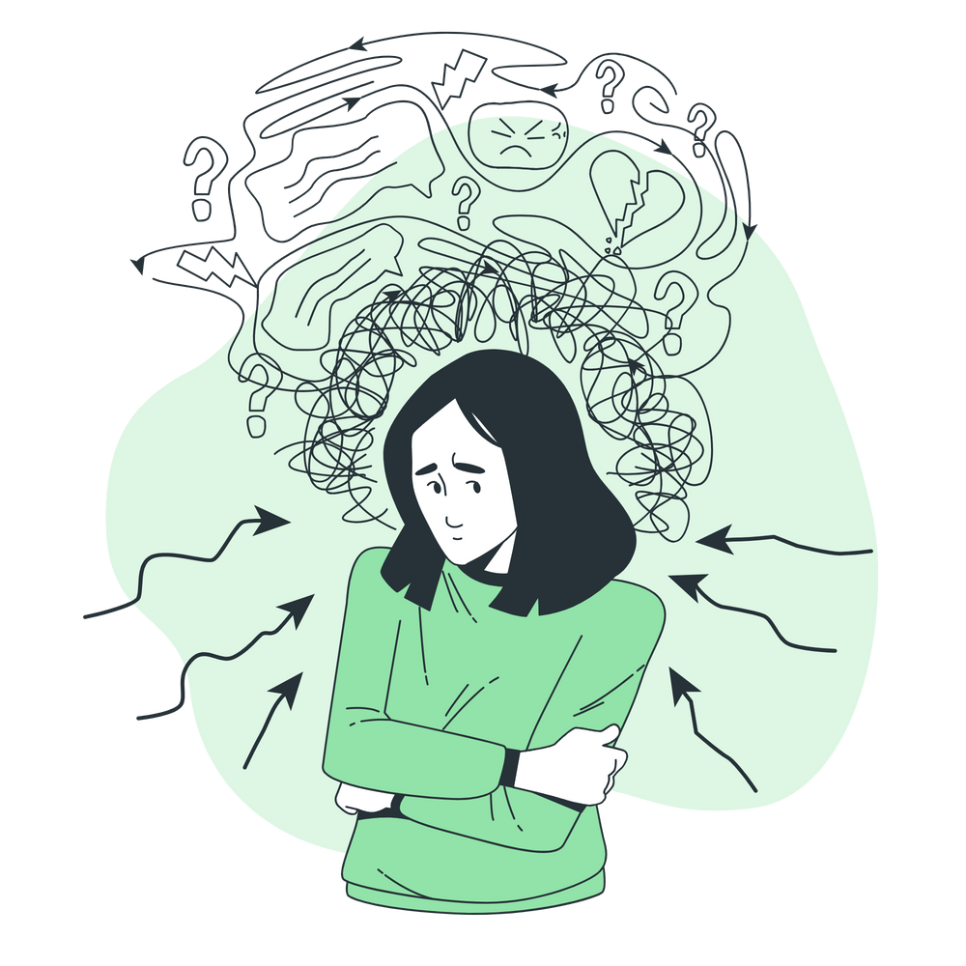
Вредные привычки и здоровье
Физические последствия
Психологические последствия
Вредные привычки повышают риск развития сердечно-сосудистых заболеваний, рака, диабета и других серьезных недугов.
Они также ухудшают психическое здоровье, вызывая стресс, депрессию, тревожность и проблемы с самооценкой.
Социальные последствия
Вредные привычки наносят ущерб межличностным отношениям, карьере и финансовому благополучию человека.
Notes:
8

Slide 10

Как бороться с вредными привычками?
Осознание проблемы
1
Первый шаг - признать, что у вас есть вредные привычки, которые требуют изменений.
Замена привычек
2
Замена вредных привычек на полезные альтернативы, которые приносят пользу здоровью.
Поддержка окружения
3
Окружение друзей и близких помогает бороться с вредными привычками и оставаться на верном пути.
Notes:
9

Slide 11

Советы и рекомендации
Навыки самоконтроля
Здоровый режим
Придерживайтесь регулярного режима питания, сна и физической активности.
Развивайте умение справляться со стрессом и контролировать свои желания.
Полезные альтернативы
Обращение за помощью
Замените вредные привычки на позитивные увлечения и хобби.
Не стесняйтесь обращаться к врачам или психологам за профессиональной поддержкой.
Notes:
10

